Slide 1
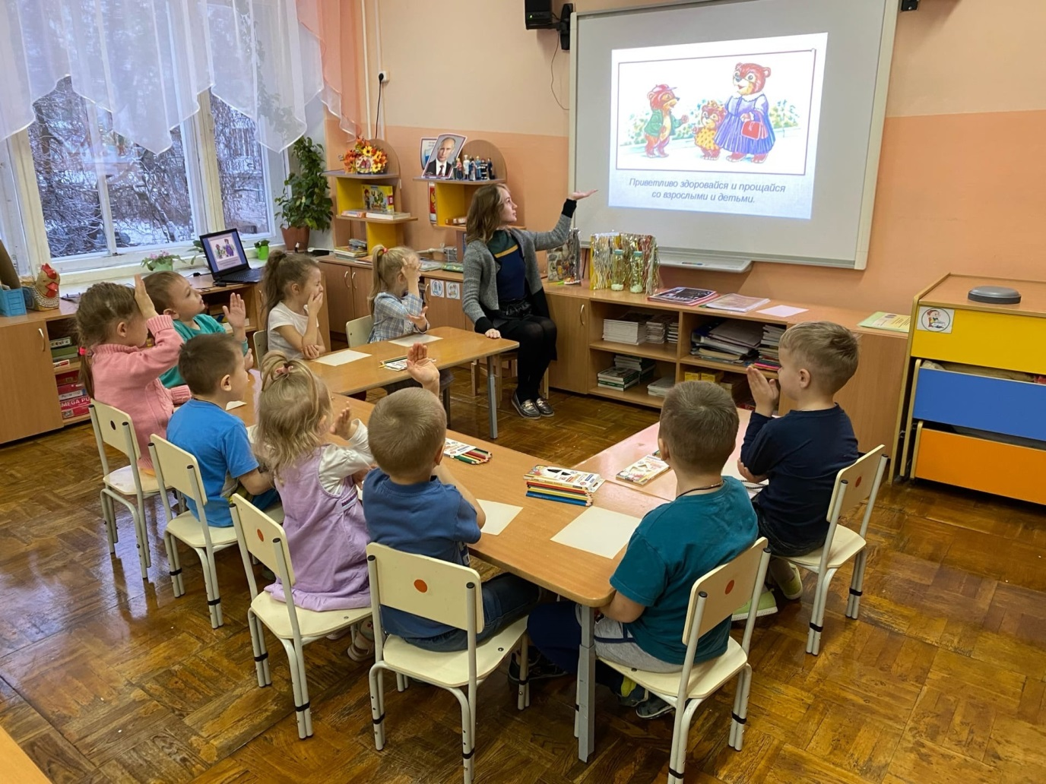
Проект «В стране вежливых слов»
МДОУ «Детский сад 27»
Восаитатель:
Анохина Е.П.

Slide 2
Актуальность
Актуальность исследования проблемы речевого этикета личности старшего дошкольника, обусловлена сложившейся в настоящее время в стране социально-экономической и культурной ситуацией. А так же наблюдается недостаточно богатый запас слов и выражений, неумение детей выбирать нужную формулу речевого этикета и «развернуть» ее - основные признаки недостаточной освоенности данной ситуации. Стихийного опыта детей не хватает для успешного усвоения формул речевого этикета.

Slide 3
Цель: формирование речевого этикета у детей старшего дошкольного возраста
Задачи:
Формирование умения свободно общаться в типовых ситуациях повседневности;
Воспитание любви и уважительного отношения к близким и окружающим людям;
Расширять запас вежливых слов
Повышение культуры общения всех участников педагогического процесса: детей, родителей, педагогов.

Slide 4
Этапы проекта
1 этап. Подготовительный.
1)Беседы с детьми: «Зачем нам нужны вежливые слова?», «Что такое этикет?», «У меня зазвонил телефон», «Как помочь грубияну?», «Что такое хорошо. А что такое плохо».
2) Чтение детской художественной и познавательной литературы по теме исследования.
2. этап. Аналитический.
1. Продумывание продукта проекта.
2. Составление плана мероприятий по реализации проекта.
3 этап. Практический.

Slide 5
Практический этап Работа с детьми.
На данном этапе использовались такие Д.И. как:
«Кто скажет больше слов – приветствий», «Скажи по- другому», «Как сказать бабушке (маме) приятное слово», «Лучший комплимент для мамы, папы», «Доброе слово для друга», «Поддержка и одобрение самого себя», «Назови ласково», «Волшебное слово», «Давай знакомиться», «Улыбнись другу», «Вежливый ручеек», «Вежливый ребенок», «У меня зазвонил телефон», «Оцени костюм друга», «Уберем наш дом», «Как поступить если…», «На лестнице», «Скульптор».

Slide 6
Был проведен ряд тематических занятий:
1. Занятие «Волшебные слова»;
2. Занятие «Все начинается слов Здравствуйте»;
3. Занятие «Вежливый разговор по телефону».

Slide 7
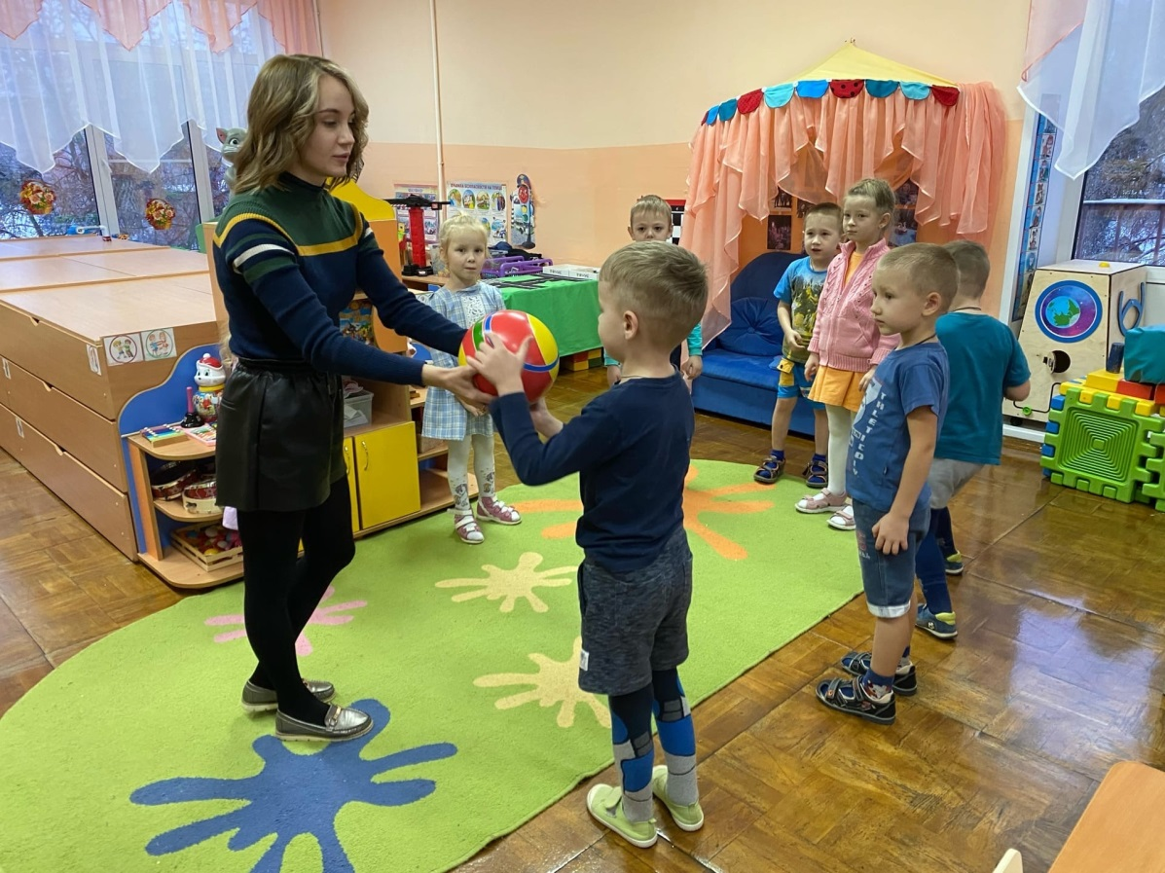
А также обыгрывание ситуаций:
- Пригласи подругу на день рождения, чтобы она поняла, что ты будешь очень рада ее приходу.
-Поблагодари друга за подарок так, чтобы он понял, что его подарок тебе очень понравился.
Активно использовалась ситуация комплимента.

Slide 8
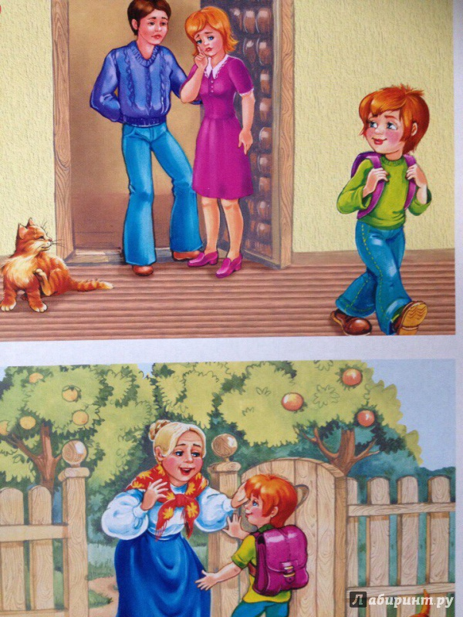
Беседы по картинкам, проблемные ситуации (Демонстрационный материал «Я и другие» Фесюкова Л.Б.)

Slide 9
Проводилось обсуждение с дошкольниками таких вопросов как:
1. Вспомни, не обидел ли ты кого-нибудь. Не стесняйся извиниться! Что ты почувствовал после того, как извинился?
2. О каком слове ты будешь жалеть, если его не удастся вернуть?
3. Случалось ли так, чтобы тебя обижал кто-нибудь? Что ты чувствовал при этом? Какие слова ты хотел бы услышать от обидчика?
4. Какие вежливые слова ты будешь использовать, обращаясь к кому-нибудь с просьбой?
5. Подари кому-нибудь улыбку! Расскажи, как реагировали те, кому ты улыбнулся. Что ты чувствовал при этом?

Slide 10
Работа с родителями.
Работа с родителями:
Подготовка памяток для родителей по речевому этикету: «Важные для детей комплименты родителей», «Общепринятые правила комплимента». Учите детей делать комплименты».
Родителям предлагались простейшие домашние задания, например «Расскажи маме историю бедного телефона, уставшего от грубых разговоров», «придумай с папой сказку о добром рыцаре», «накрой с мамой на ужин».
Был составлен и предложен список художественной литературы для домашнего чтения по данной тематике.

